Slide 1
人才网招聘前端操作手册
WPS,a click to unlimited possibilities
汇报人：WPS

Slide 2
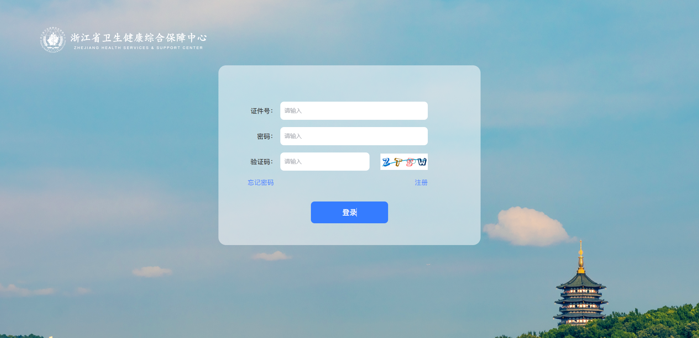
一，操作介绍 1.1如何进入系统 用电脑端的浏览器，打开网址即可登录.

Slide 3
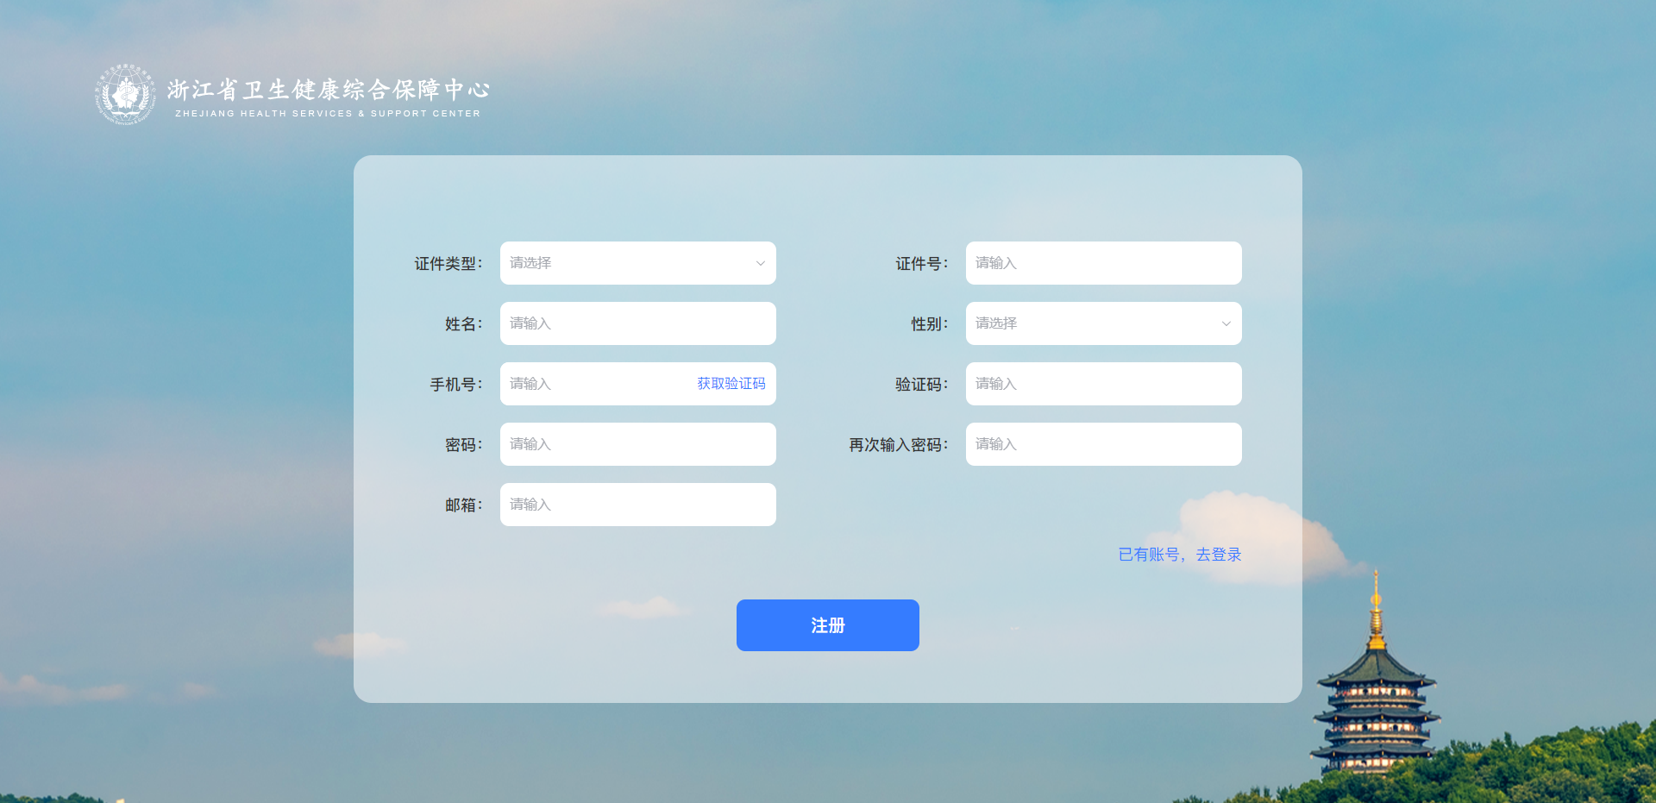
1.2 登录系统 （1）输入证件号，密码，验证码即可登录系统
（2）若没有账号，点击注册，进入注册流程，按照提示填写对应信息，即可注册成功

Slide 4
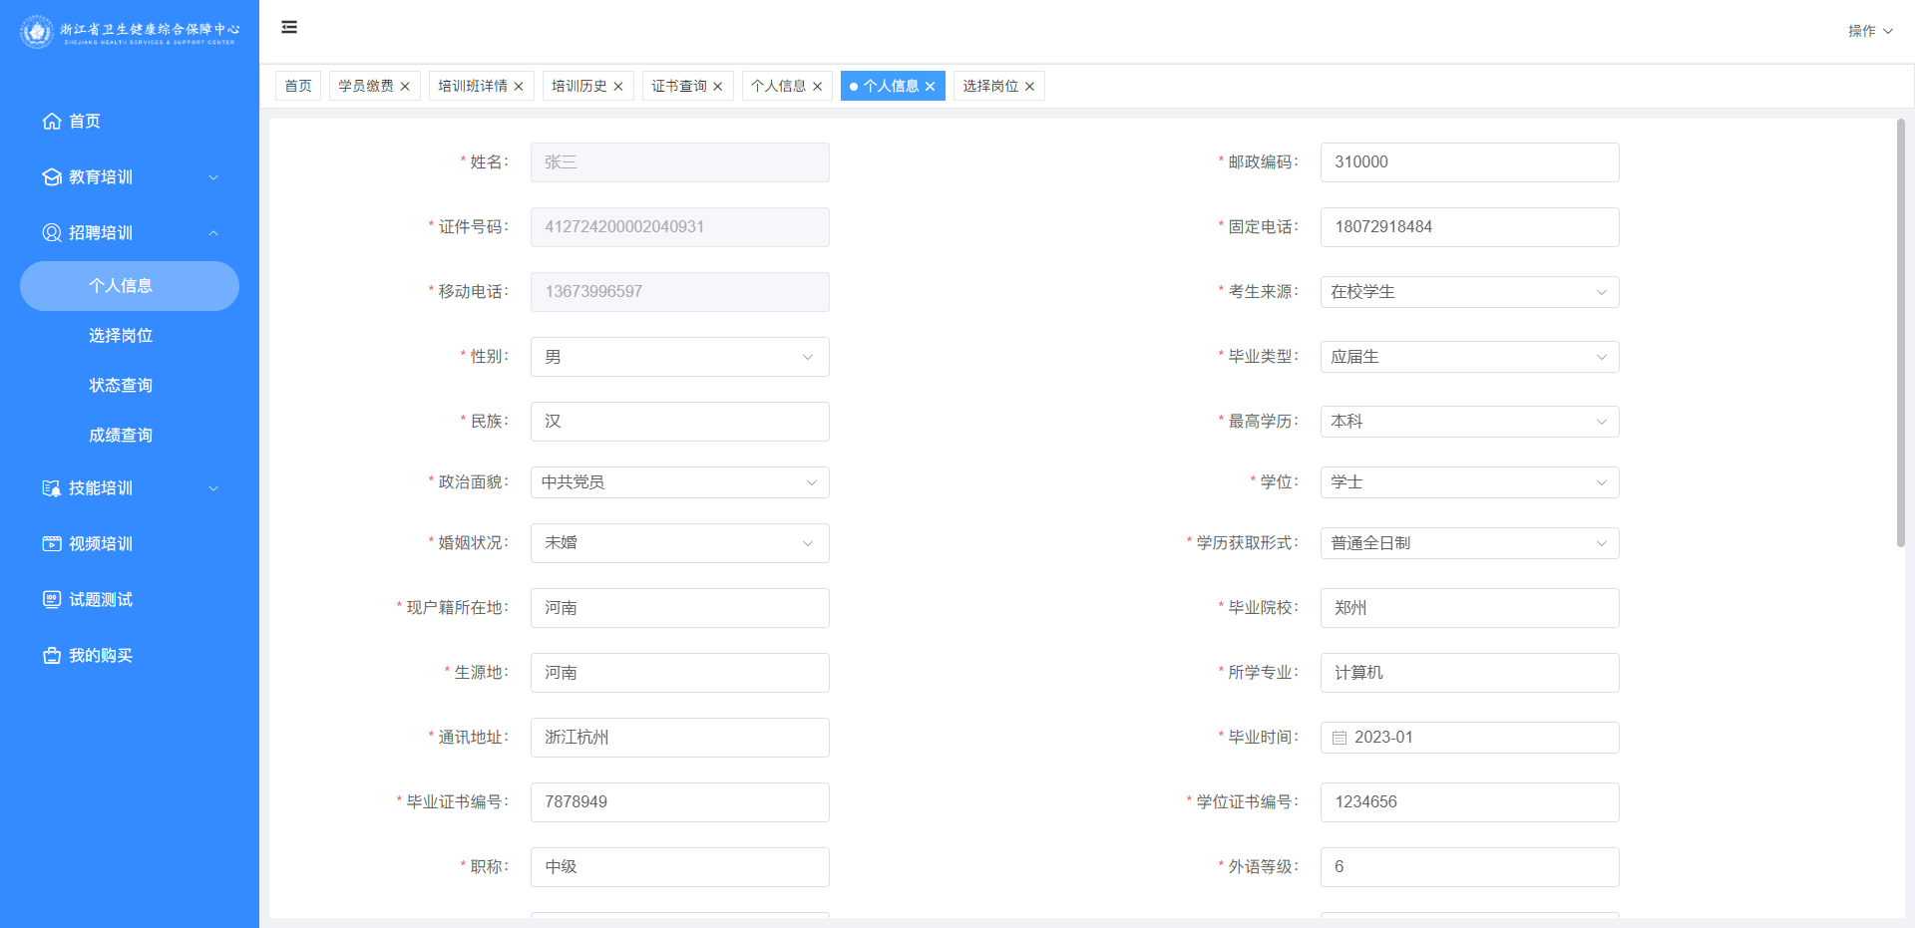
二，岗位报名操作流程
2.1 完善个人信息 学员登录后，需要完善个人真实的信息 注意：若个人信息没有完善则无法报名，系统会有提示

Slide 5
2.2 选择岗位 （1）学员选择要招聘的岗位，点击查看
（2）进入岗位列表页面，点击报名或查看岗位信息

Slide 6
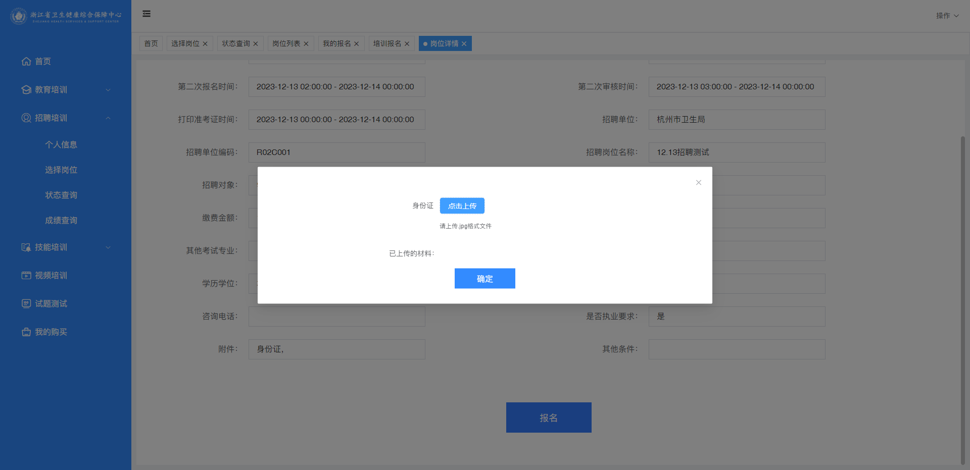
（3）点击报名，上传所需要的材料，点击确定即可报名成功 注意：报名成功需要后台审核，审核状态在状态查询模块能看到审核信息

Slide 7
三，缴费流程操作说明 3.1 缴费流程 （1）审核通过后，学员在状态查询模块，点击缴费按钮

Slide 8
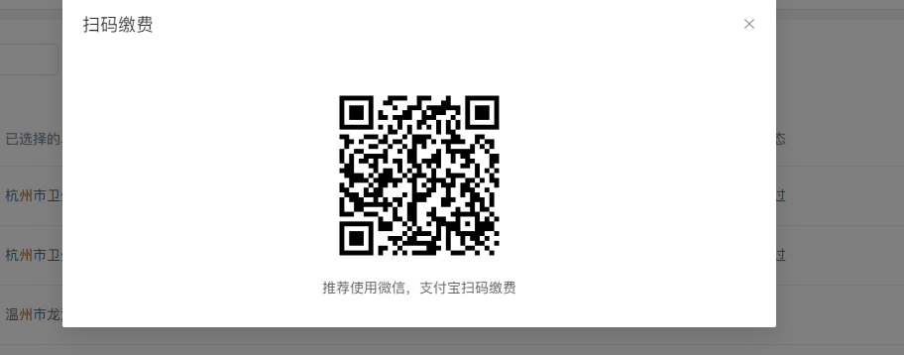
（2）点击缴费后，扫描二维码支付，
（3）完成支付后，会显示打印准考证，点击下载就可以查看了

Slide 9
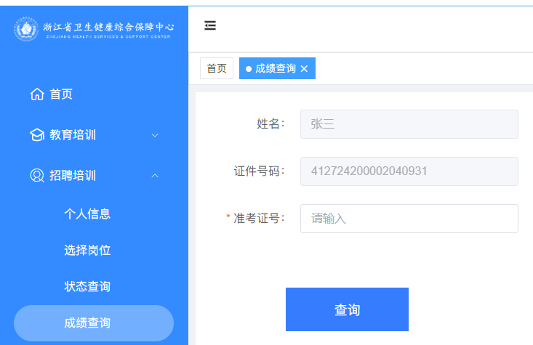
四，查询成绩 4.1 学员考试完成后，输入准考证号即可查询成绩

